Slide 1
Tis obyčajný
Michal Čirip VII.OA

Slide 2
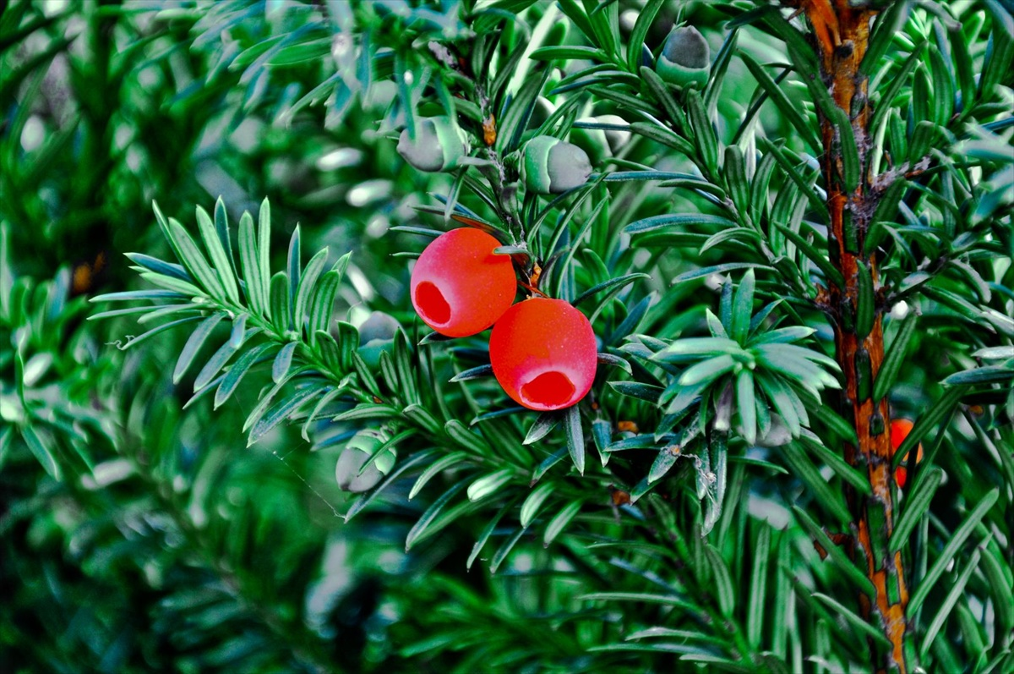
ihličnatá drevina
Rastie v Európe, S Afrike, Z Ázii
dlho žije, nízky vzrast - max. 20m
jedovatá je celá rastlina okrem mieška

Slide 3
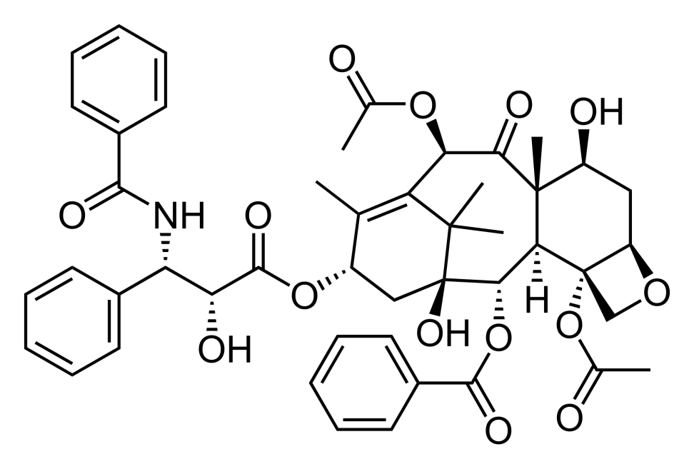
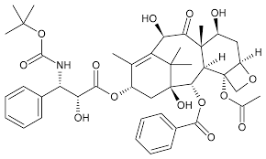
Toxíny
taxíny - docetaxel, paclitaxel (1 až 2%)
prvykrát izolované v 50. rokoch 19. storočia

Slide 4
Tis ako jed
v minulosti šťava z ihličia ako jed, aj do šípov
blokuje iónové kanály pre sodík a vápnik
ochromuje srdce a sťahuje maternicu
jedovatý aj pre zvieratá

Slide 5
Tis ako liek
oddávna proti črevným parazitom, po uhryznutí besným zvieraťom, hadom, ako abortívum
používa ho tibetská medicína a homeopatia proti reume a srdcovým chorobám

Slide 6
Ďakujem za pozornosť

